Slide 1
РАЗРАБОТКА И ВНЕДРЕНИЕ ИННОВАЦИОННЫХ РЕШЕНИЙ ДЛЯ ТЕХНОЛОГИЧЕСКОГО РАЗВИТИЯ ООО «ГАЗПРОМ ДОБЫЧА ЯМБУРГ»
АРНО ОЛЕГ БОРИСОВИЧ
Генеральный директор
ООО «Газпром добыча Ямбург»
Совещание по вопросам технологического развития ПАО «Газпром»

Slide 2
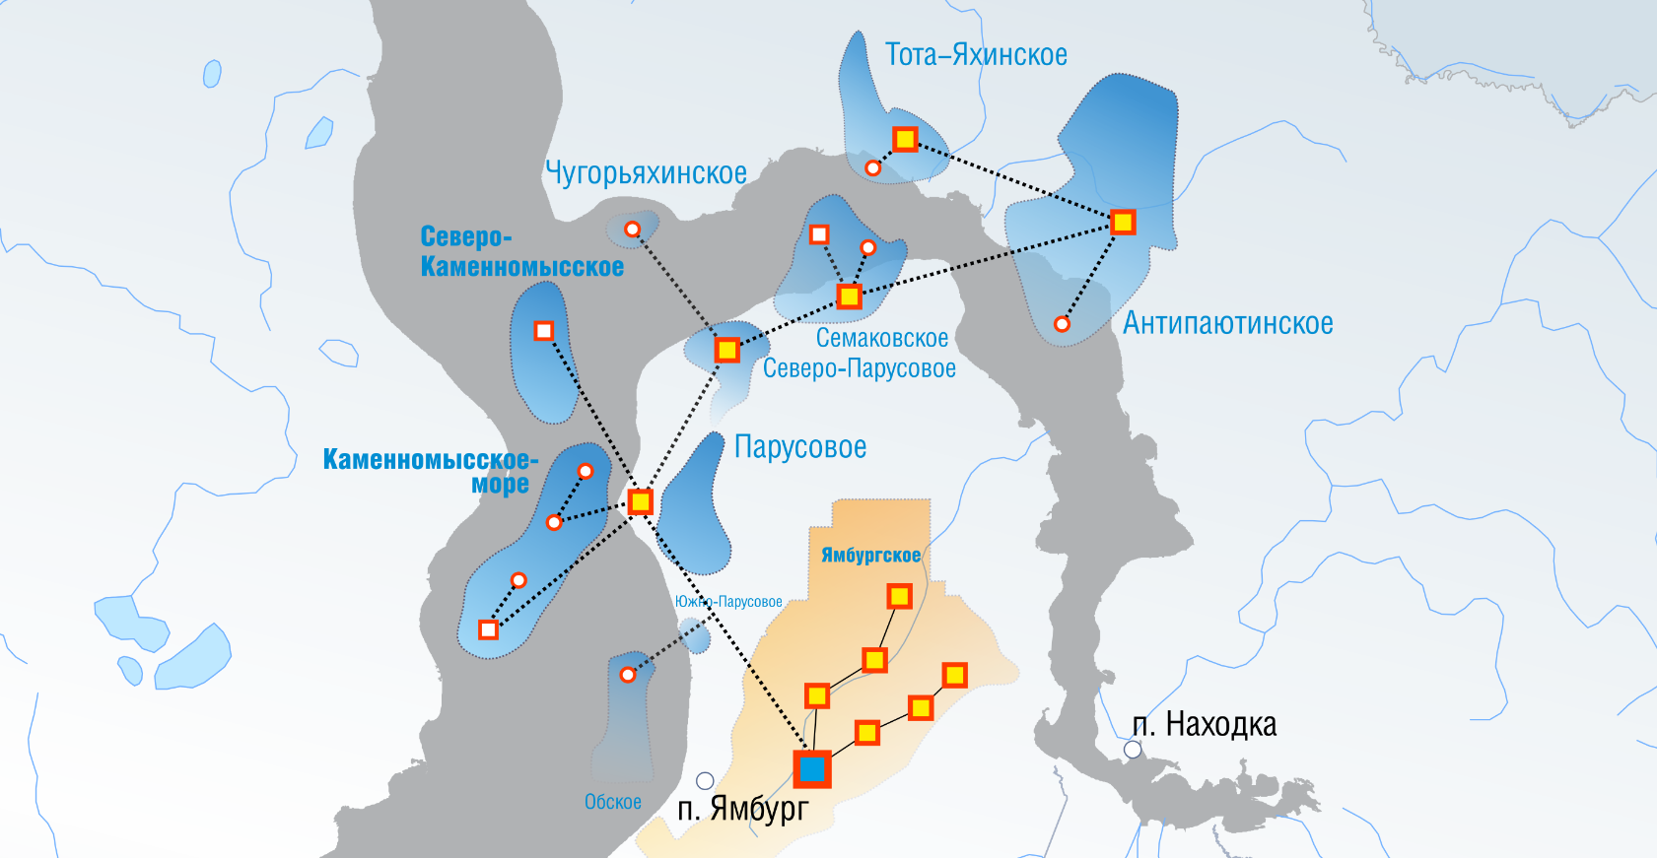
ОСВОЕНИЕ МЕСТОРОЖДЕНИЙ В АКВАТОРИИ
И НА БЕРЕГАХ ОБСКОЙ И ТАЗОВСКОЙ ГУБ
ГКС Ямбург
ЛСП
ЛБК
УКПГ

Slide 3
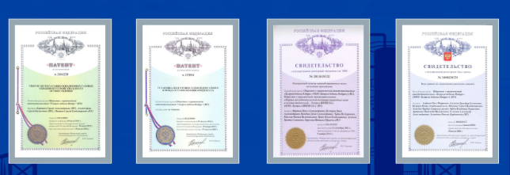
Инновационная деятельность
Общество является обладателем:
86 объектов патентных прав, из них 74 изобретений, 12 полезных моделей и 1 европейский патент
10 объектов авторского права, из них 8 программ для ЭВМ, 2 базы данных
3
Совещание по вопросам технологического развития ПАО «Газпром»

Slide 4
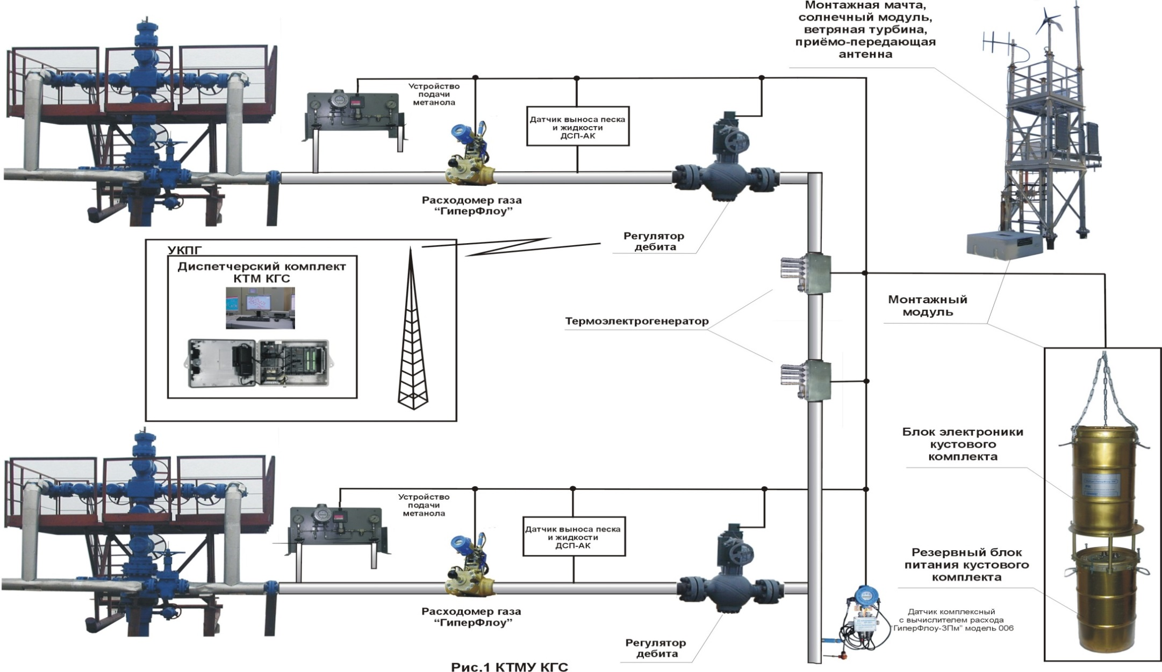
Создание информационно-измерительной системы не электрифицированных кустов газовых скважин Анерьяхинской площади Ямбургского ГКМ «Ямбург — Гиперфлоу ТМ»
ЗАЩИЩЕНО ПАТЕНТОМ ПМ № 49109 РФ
4
Совещание по вопросам технологического развития ПАО «Газпром»

Slide 5
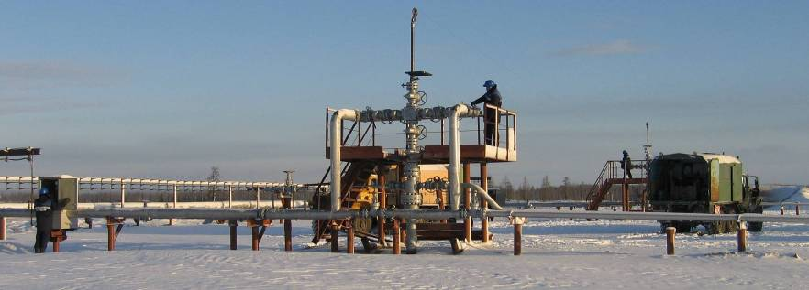
ГРУППОВЫЕ ГАЗОДИНАМИЧЕСКИЕ ИССЛЕДОВАНИЯ КГС
Исключается выпуск газа в атмосферу
При испытаниях суммарный дебит скважин постоянный
Учитывается реальное взаимовлияние скважин куста работающих в один шлейф
Весь газ при испытаниях поступает к потребителям
Скважины контролируются в режиме «on-line» на различных уровнях отбора
Проведение групповых ГДИ на ЗНГКМ
ЗАЩИЩЕНО ПАТЕНТОМ РФ № 2338877
Совещание по вопросам технологического развития ПАО «Газпром»
5

Slide 6
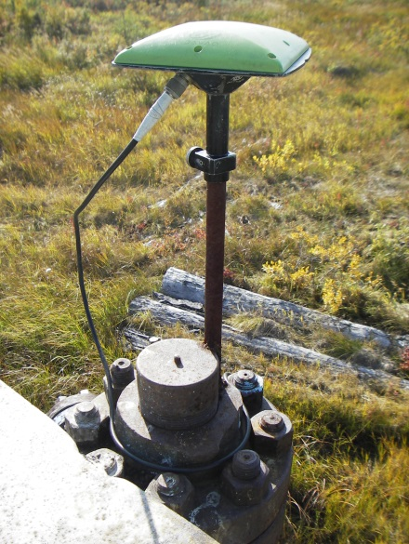
Комплекс новых методов контроля разработки газовых месторождений, минимизирующих техногенное воздействие на окружающую среду
Схема расположения геодезических пунктов
Схема расположения гравиметрических пунктов
Антенна GPRS
на пункте
ЗАЩИЩЕНА ПАТЕНТАМИ РФ
восемь изобретений
Совещание по вопросам технологического развития ПАО «Газпром»

Slide 7
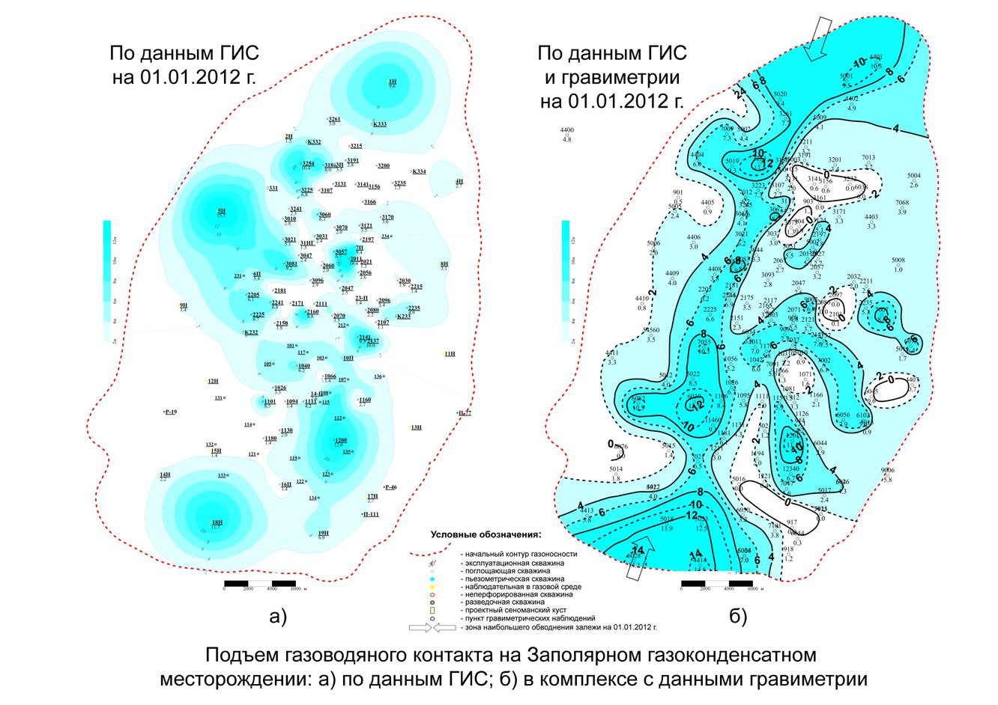
ПОДЪЕМ ГВК НА ЗНГКМ ПО ДАННЫМ ГИС И
В КОМПЛЕКСЕ С ДАННЫМИ ГРАВИМЕТРИИ
Гравиметр на
базисном пункте
Совещание по вопросам технологического развития ПАО «Газпром»
7

Slide 8
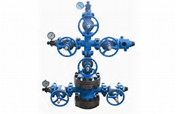
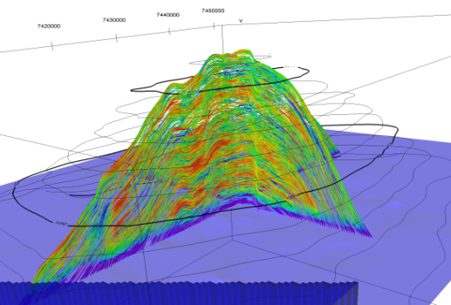

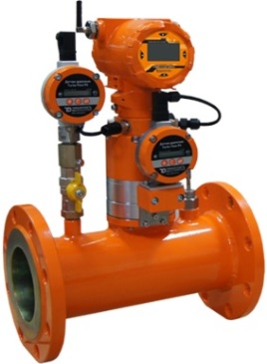
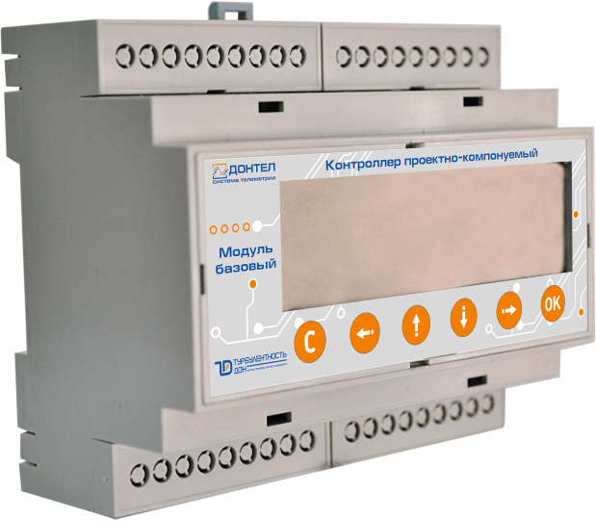
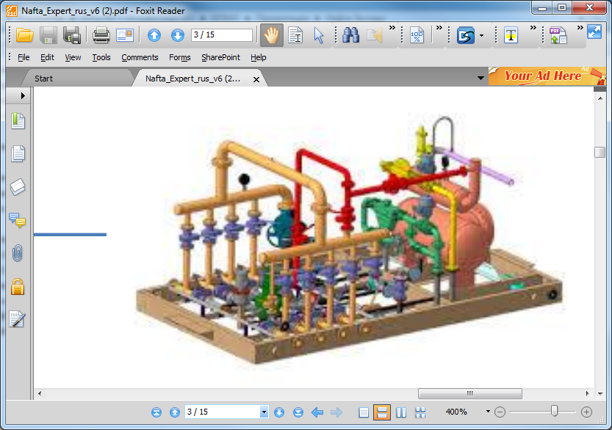

Система оперативного геолого-технологического контроля и перспективного планирования разработки месторождений газодобывающего предприятия
СИСТЕМА ГЕОИНФОРМАЦИОННОГО ОБЕСПЕЧЕНИЯ
Скважины
Базы
данных
Модели пласта
Телеметрия
Поверхностное обустройство
Документы
ЗАЩИЩЕНО СВИДЕТЕЛЬСТВОМ РФ № 2014619454
Совещание по вопросам технологического развития ПАО «Газпром»

Slide 9
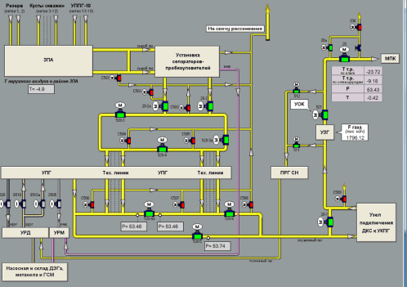
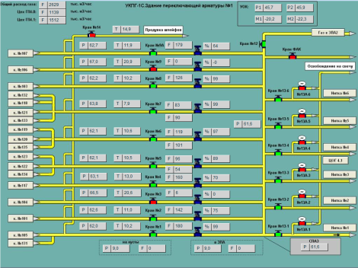
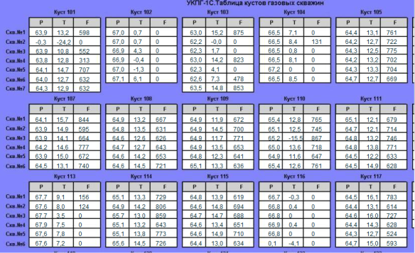


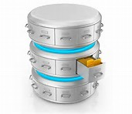
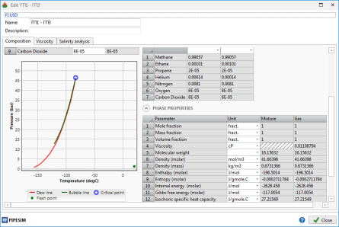
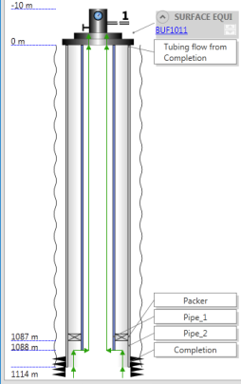


Комплекс ПРОМЫСЕЛ
Система оперативного геолого-технологического контроля и перспективного планирования разработки месторождений газодобывающего предприятия
Мгновенные данные датчиков телеметрии
Среднесуточные данные датчиков телеметрии
РАСЧЕТНОЕ ЯДРО
ПРОМЫСЕЛ МДУ
Компонентный
состав флюида
Условия окружающей среды
Конструкция скважин
ЗАЩИЩЕНО ПАТЕНТОМ РФ № 2474686 и
СВИДЕТЕЛЬСТВОМ РФ № 2014619454
Совещание по вопросам технологического развития ПАО «Газпром»

Slide 10

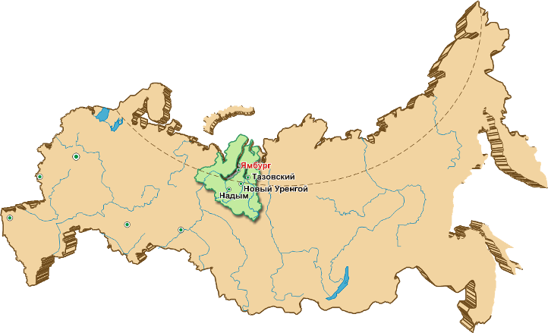
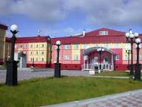
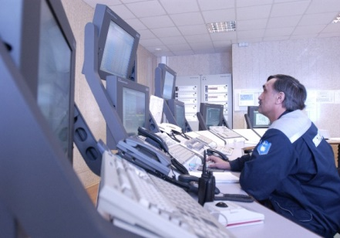
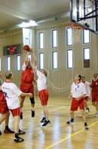
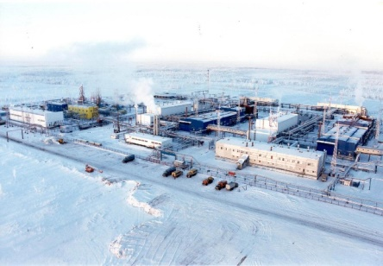
ВАХТОВЫЙ МЕТОД РАБОТЫ
В ООО «Газпром добыча Ямбург»
ЧИСЛЕННОСТЬ ПЕРСОНАЛА БОЛЕЕ 10 000 ЧЕЛОВЕК
Города вахтования
Совещание по вопросам технологического развития ПАО «Газпром»

Slide 11

НАУЧНО-ПРАКТИЧЕСКИЕ РАБОТЫ
ПО ВАХТОВОМУ МЕТОДУ ОРГАНИЗАЦИИ ТРУДА ПРЕДПРИЯТИЙ
РАЗРАБОТКА СИСТЕМЫ МЕНЕДЖМЕНТА ВАХТОВОГО МЕТОДА РАБОТЫ ПРЕДПРИЯТИЯ В УСЛОВИЯХ КРАЙНЕГО СЕВЕРА – ТРАДИЦИОННЫЙ ПОДХОД НА БАЗЕ РЕКОМЕНДАЦИЙ ГОСТ Р ИСО-9001
ОХРАНА ЗДОРОВЬЯ ЧЕЛОВЕКА НА CЕВЕРЕ – ОСНОВА СИСТЕМЫ МЕНЕДЖМЕНТА ВАХТОВОГО МЕТОДА РАБОТЫ ПРЕДПРИЯТИЯ
СОЦИАЛЬНЫЕ АСПЕКТЫ ТЕХНИЧЕСКОГО РЕГУЛИРОВАНИЯ ВАХТОВОГО МЕТОДА РАБОТЫ В УСЛОВИЯХ КРАЙНЕГО СЕВЕРА
СИСТЕМА МЕНЕДЖМЕНТА ВАХТОВОГО МЕТОДА РАБОТЫ ПРЕДПРИЯТИЯ В УСЛОВИЯХ КРАЙНЕГО СЕВЕРА
СИСТЕМА СТАНДАРТОВ ОРГАНИЗАЦИИ МЕНЕДЖМЕНТ ВАХТОВОГО МЕТОДА ТРУДА
2004г.
2006г.
2009г.
2010г.
2012 – разработан проект Технического регламента:
О БЕЗОПАСНОСТИ ФУНКЦИОНИРОВАНИЯ ПРЕДПРИЯТИЙ С НЕПРЕРЫВНЫМ ТЕХНОЛОГИЧЕСКИМ ЦИКЛОМ, ИСПОЛЬЗУЮЩИХ ВАХТОВЫЙ МЕТОД ОРГАНИЗАЦИИ ТРУДА В УСЛОВИЯХ КРАЙНЕГО СЕВЕРА
Совещание по вопросам технологического развития ПАО «Газпром»

Slide 12
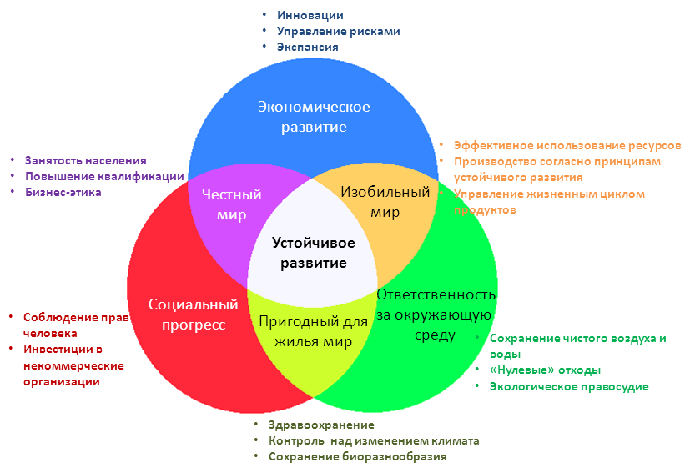
ОБЩЕПРИЗНАННЫЕ ПРИНЦИПЫ УСТОЙЧИВОГО РАЗВИТИЯ
Концепции устойчивого развития сформирована под эгидой ООН
1972 – Стокгольм
1982, 1992, 2012 – Рио де Жанейро
2002 - Йоханнесбург
Руководящие принципы устойчивого развития газовой промышленности
2003 – Токио (конгресс МГС)
Совещание по вопросам технологического развития ПАО «Газпром»

Slide 13
РЕЗУЛЬТАТЫ ЛАБОРАТОРНЫХ ИССЛЕДОВАНИЙ ОБРАЗЦОВ НАРУШЕННЫХ ТУНДРОВЫХ ПОЧВ
Динамика активности дегидрогеназы нарушенных почв
при их рекультивации с помощью торфа
Образец | Активность дегидрогеназы в % от активности торфяно-глеезема типичного тундрового
 | сутки
 | 5 | 10 | 20 | 30
Торф | 128,5 | 100 | 96,7 | 101,2
Нарушенная почва без растительности | 9,2 | 6,7 | 7,6 | 5,9
То же + торф, 4:1 | 32,6 | 23,9 | 19,0 | 23,7
Нарушенная почва с растительностью | 18,6 | 13,6 | 15,1 | 11,9
То же + торф, 4:1 | 70,5 | 58,6 | 59,9 | 41,0

Slide 14
Спасибо за внимание
АРНО ОЛЕГ БОРИСОВИЧ
Генеральный директор
ООО «Газпром добыча Ямбург»
Совещание по вопросам технологического развития ПАО «Газпром»

